Slide 1
La facturation électronique en Région de Bruxelles-Capitale
Module 3 – Communication vers les fournisseurs et matériel de support
easy.brussels, l'agence de simplification administrative et d’amélioration de l’expérience usagers - www.easy.brussels

Slide 2
La communication vers les entreprises/fournisseurs est un point essentiel dans l’adoption de la facturation électronique
Communications à prévoir
Mention dans les cahiers des charges de vos marchés publics
Mention sur les bons de commande
Courrier vers les fournisseurs actuels
Courrier/e-mail pour refuser les factures envoyées dans un autre format
Objectifs
Informer les fournisseurs de leur obligation d’envoyer les factures au format électronique, c’est-à-dire via le réseau Peppol et au format XML (pas par e-mail)
Communiquer aux fournisseurs les informations que vous désirez voir sur les factures (ex: n° bon de commande)
Guider les fournisseurs vers les documents de support où ils pourront trouver des informations sur comment envoyer une facture électronique

Slide 3
L’expérience a montré que les principales questions des entreprises sont:
Je dois envoyer une facture électronique à une administration publique. Comment faire ?
Quelles sont les coordonnées Peppol de l’administration?
Quel n° de bon de commande mettre sur la facture?
J’ai encodé une facture électronique : l’avez-vous reçue ?
Je veux encoder ma facture via le portail en ligne Mercurius mais n’y ait pas accès ou n’y arrive pas
J’ai envoyé une facture mais elle n’a pas encore été payée: rappel et demande de statut

Slide 4
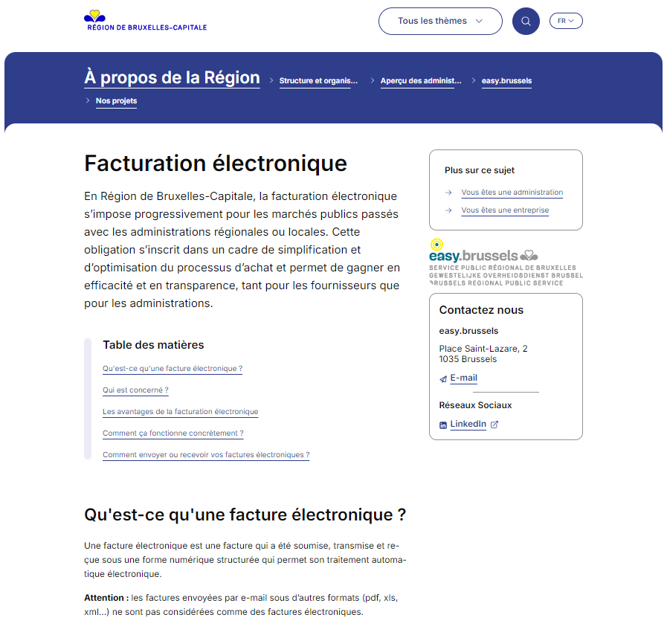
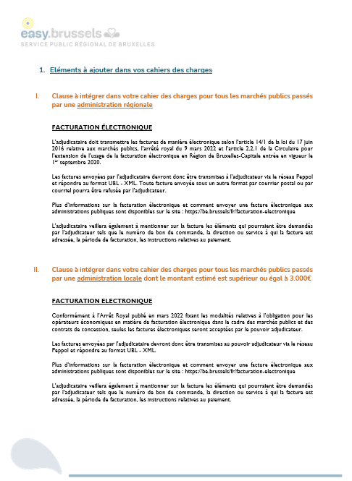
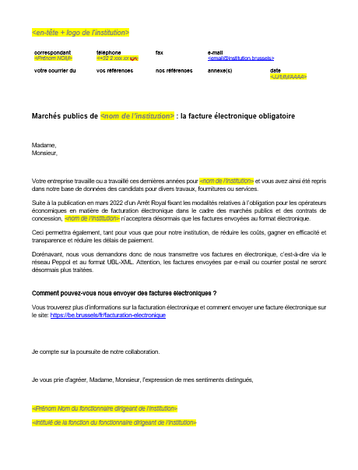
easy.brussels a développé des documents de support pour vous aider dans votre communication vers les entreprises
Site internet
https://be.brussels/fr/facturation-electronique
Guide sur la facturation électronique, à destination des entreprises
Exemples de clauses pour vos cahiers des charges et bons de commande
Modèle de courrier pour informer les fournisseurs
Contenu: comment envoyer une facture électronique, coordonnées Peppol des différentes administrations, points de contact en cas de questions,…
Retrouvez ces documents sur https://be.brussels/fr/facturation-electronique/administration

Slide 5
En résumé
La communication vers les entreprises/fournisseurs est un point essentiel dans l’adoption de la facturation électronique: cahiers des charges, bons de commandes, courriers,…
Les objectifs principaux sont d’informer les fournisseurs de leur obligation d’envoyer les factures au format électronique, c’est-à-dire via le réseau Peppol et au format XML (pas par e-mail), et de les guider sur comment envoyer une facture électronique;
Aidez-vous des documents supports développés par easy.brussels et publiés sur le site https://be.brussels/fr/facturation-electronique/administration
Vérifiez vos communications actuelles pour vous s’assurer que les informations sont à jour (ex: site internet)

Slide 6
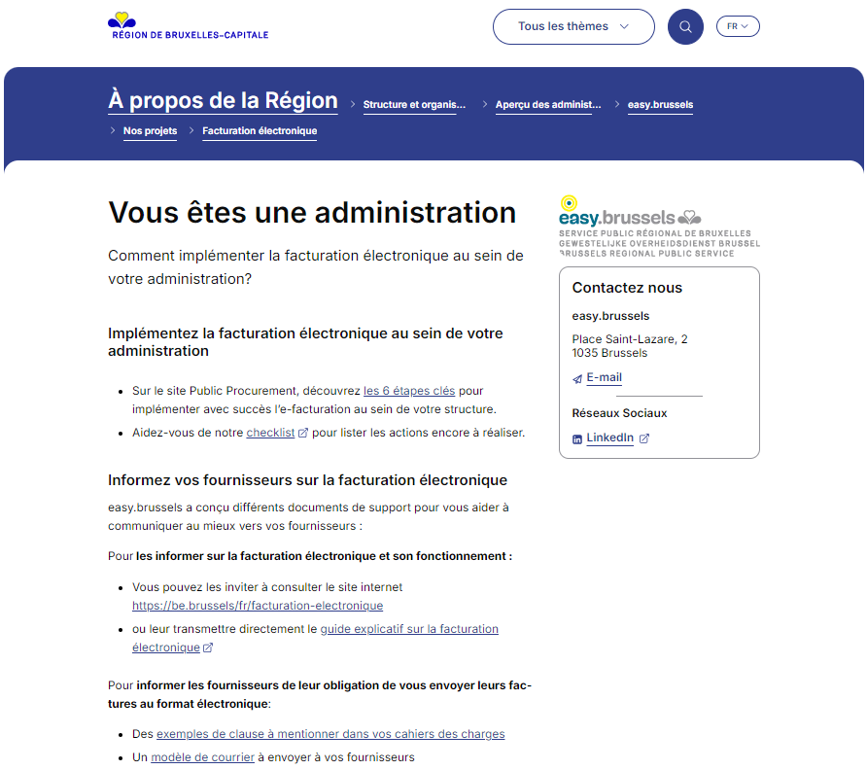
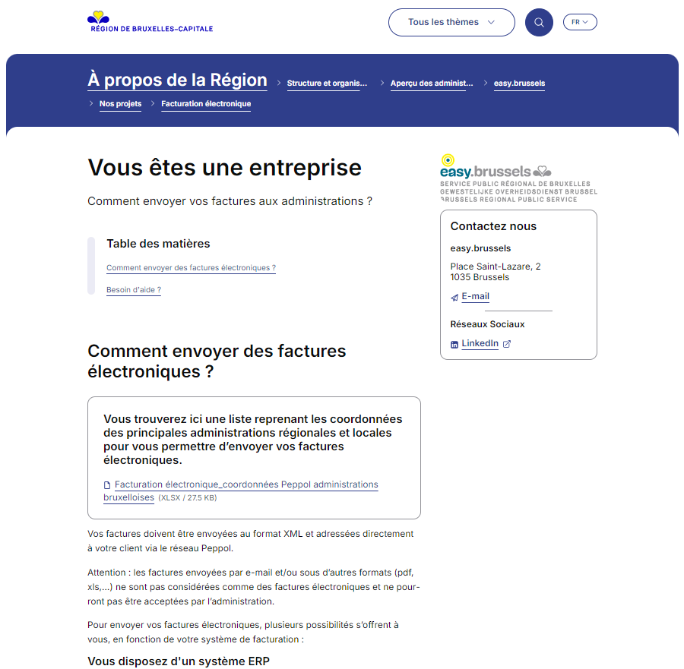
Plus d’informations sur la facturation électronique: https://be.brussels/fr/facturation-electronique
Notes:
Décrire ce que tu peux retrouver sur le site!

